Slide 1
3. JSP 첫 프로그래밍
김명섭

Slide 2
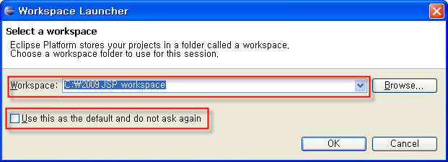
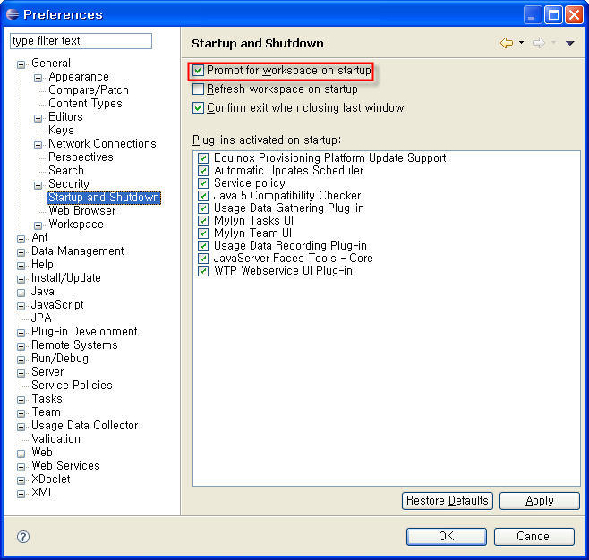
작업공간
Workspace 지정
  체크박스를 체크한 이후에 다시 [Workspace Launcher] 대화상자를 나타나게 하려면
www.dongyang.ac.kr

Slide 3
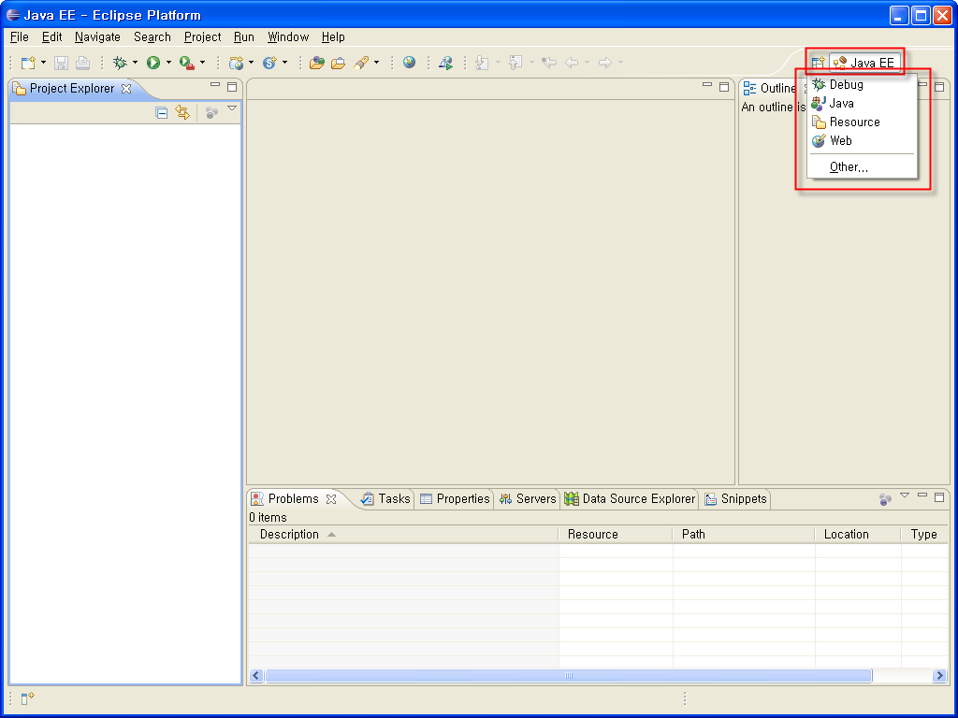
퍼스펙티브와 뷰어
이클립스의 퍼스펙티브
  특정 타스크 유형을 수행하거나 특정 자원 유형에 대해 작업할 기능 세트를 제공
  JSP 프로그램을 위한 기본 퍼스펙티브
    [Java EE Perspective]
      [Project Explorer], [Outline], [Server], [Console] 등의 뷰어로 구성
뷰어(viewer)
  하나의 퍼스펙티브를 구성하는 각각의 창
www.dongyang.ac.kr

Slide 4
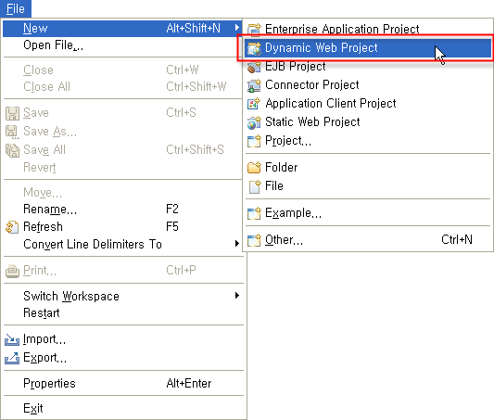
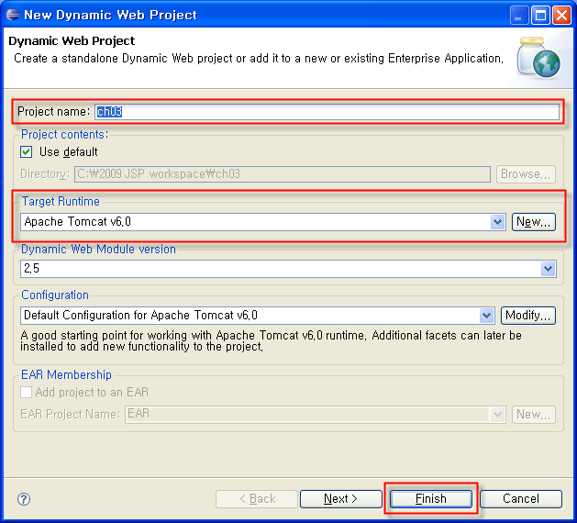
다이나믹 웹 프로젝트 생성
Dynamic Web Project
  메뉴 [File]/[New]/[Dynamic Web Project]를 선택하여 [New Dynamic Web Project] 대화상자에서 프로젝트 이름을 입력
www.dongyang.ac.kr

Slide 5
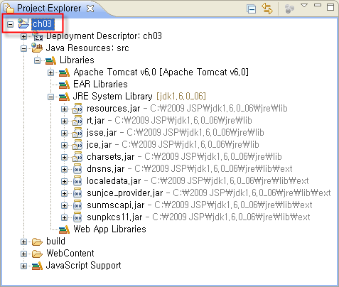
Project 탐색기 뷰어
[Project Explorer] 뷰어(viewer)
  프로젝트 아이콘
  프로젝트 하부
    JSP 프로그램을 실행하기 위한 관련 라이브러리,
    자바 프로그램 등이 모여있는 [Java Resources: src]
    실제 JSP, html 파일이 저장되는 [WebContent]
www.dongyang.ac.kr

Slide 6
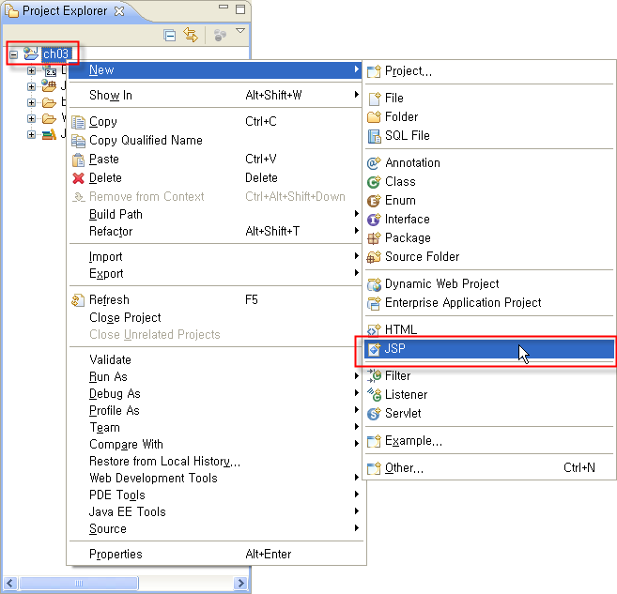
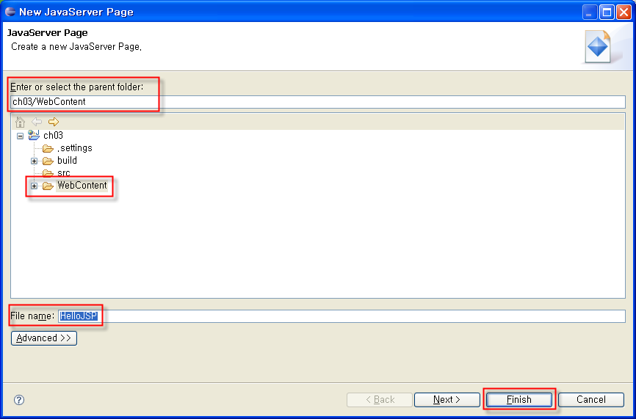
JSP 소스 생성
www.dongyang.ac.kr

Slide 7
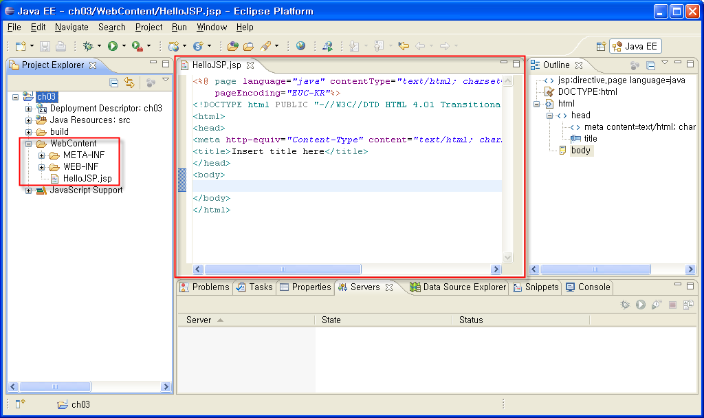
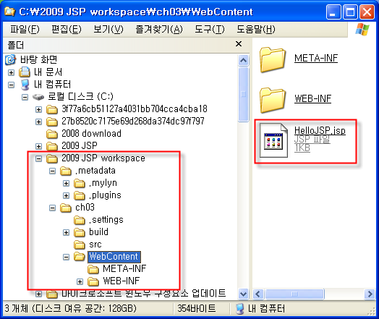
JSP 소스 생성 후
www.dongyang.ac.kr

Slide 8
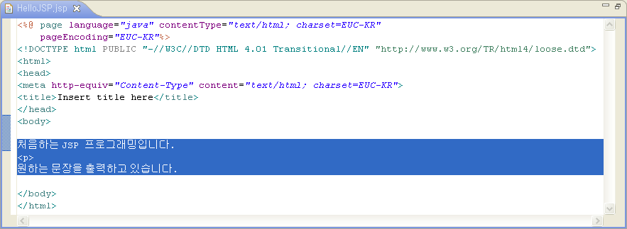
첫 JSP 프로그램
예제 HelloJSP.jsp
www.dongyang.ac.kr

Slide 9
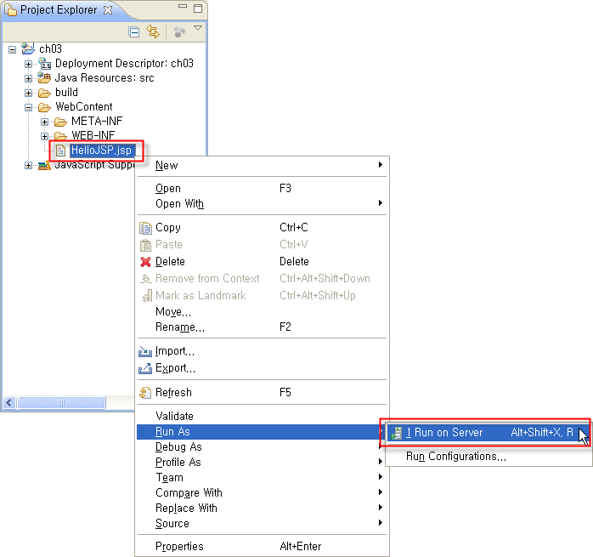
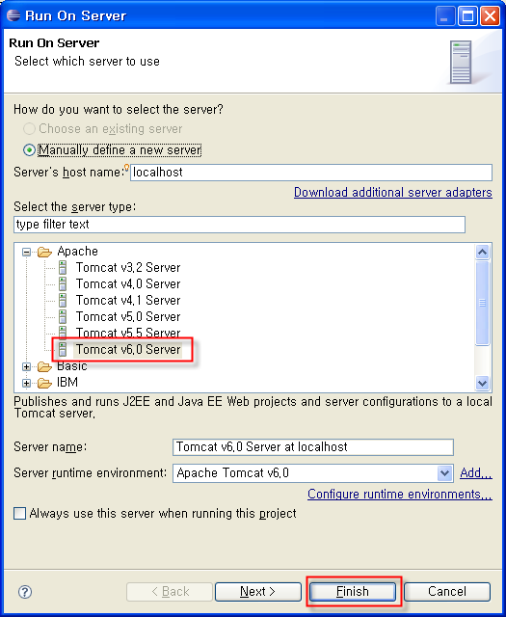
JSP 소스 실행(1)
소스에서
  오른쪽 클릭 메뉴 [Run As]/[Run on Server]를 선택
www.dongyang.ac.kr

Slide 10
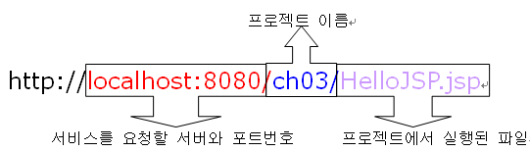
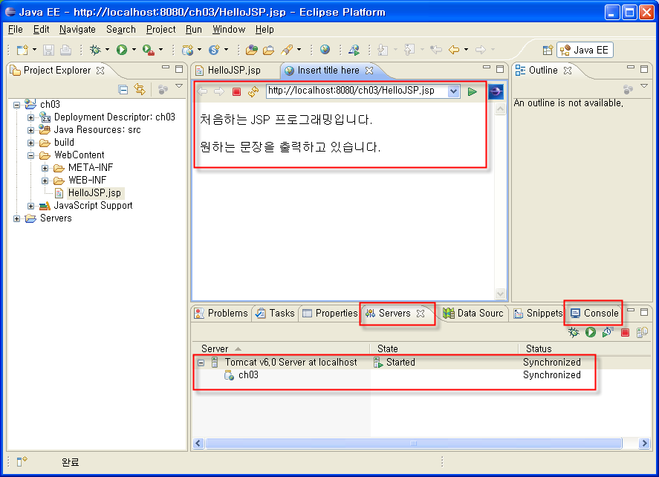
JSP 소스 실행(2)
이클립스 내부에서
  웹 브라우저 실행
www.dongyang.ac.kr

Slide 11
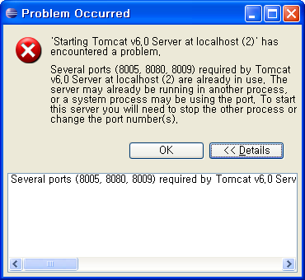
실헹 시 다음 오류 발생
이미 8080 포트 번호로 다른 서버가 실행
  외부 또는 내부에 이미 다른 서버가 실행
  다른 서버를 종료 후 다시 실행
  쉽게 8080 포트를 이용하는 다른 서버를 찾을 수 없는 경우
    이클립스를 종료 후 다시 실행하거나 아예 윈도우 시스템을 종료 후 다시 시작
www.dongyang.ac.kr

Slide 12
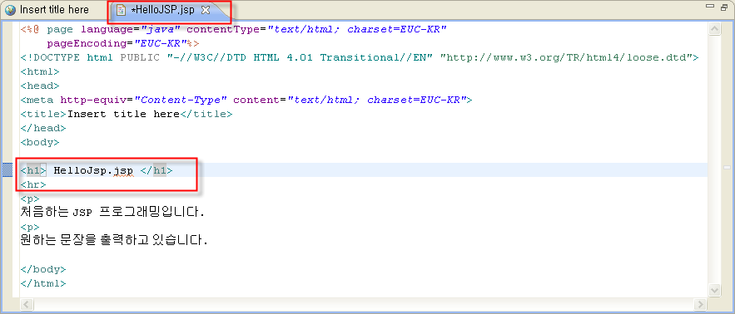
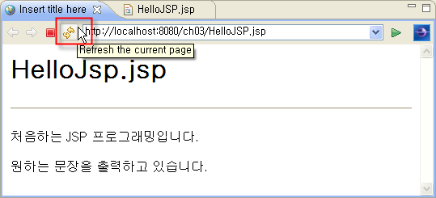
JSP 소스의 수정과 실행
소스 수정
  헤드 태그인 <h1>과 줄 삽입 태그 <hr>를 입력하여 소스를 수정
  편집기의 소스 이름 앞에 소스가 수정되었다는 표시인 *가 표시
  저장한 후 바로 브라우저에서 URL 좌측부분에 있는 [Refresh] 버튼을 누르면 다시 실행
www.dongyang.ac.kr

Slide 13
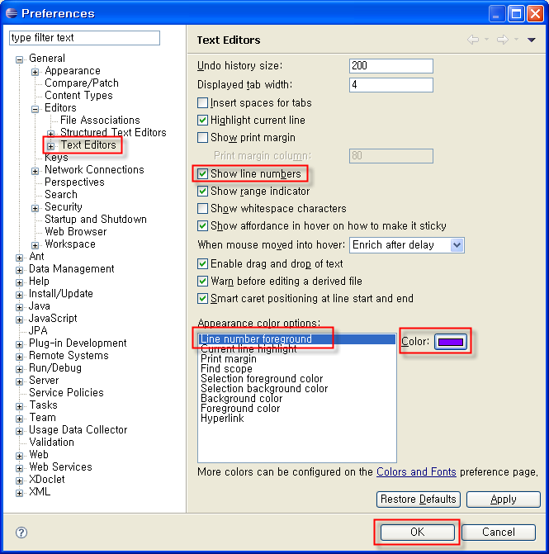
편집기의 줄 번호 추가
[Preferences] 대화상자
  항목 [General]/[Editors]/[Text Editors]을 선택하여 [Show line numbers]를 체크
www.dongyang.ac.kr

Slide 14
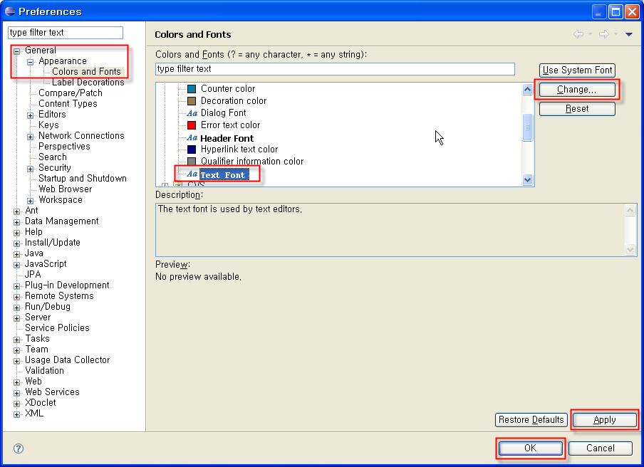
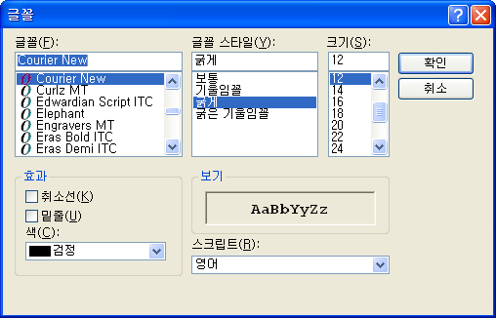
편집기의 폰트 수정
[Preferences] 대화상자
  항목 [General]/[Appearance]/[Colors and Fonts]을 선택하고 오른쪽에서 [Basic]를 확장하여 [Text Font]를 선택
www.dongyang.ac.kr

Slide 15
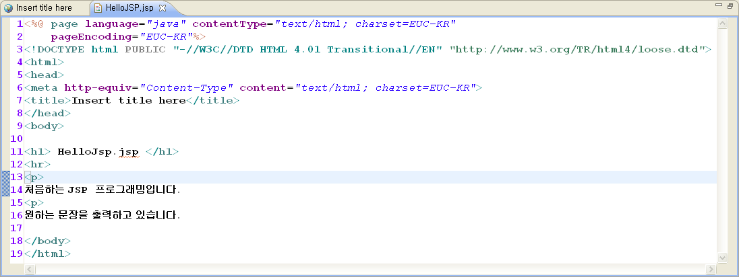
수정된 편집기
줄 번호가 표시되고 폰트가 수정된 편집기
www.dongyang.ac.kr

Slide 16
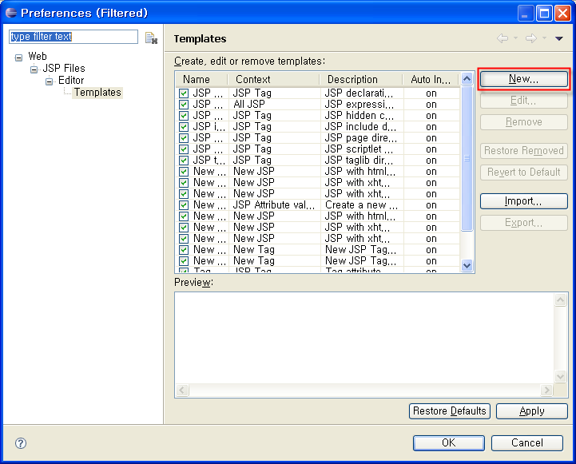
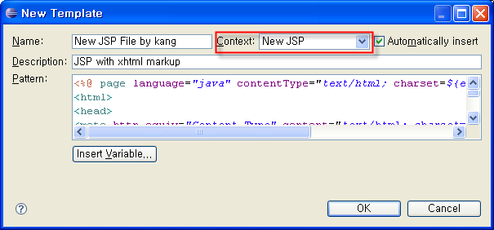
JSP 템플릿 생성(1)
JSP 템플릿
  JSP 소스를 생성하면 자동으로 만들어지는 소스
  [Preferences] 대화상자에서 왼쪽 항목 [Web]/[JSP Files]/[Editors]/[Templates]
www.dongyang.ac.kr

Slide 17
JSP 템플릿 생성(2)
JSP 템플릿 소스
<%@ page language="java" contentType="text/html; charset=${encoding}" pageEncoding="${encoding}"%>
<html>
<head>
<meta http-equiv="Content-Type" content="text/html; charset=${encoding}">
<title>JSP 예제</title>
</head>
<body>
${cursor}
</body>
</html>
www.dongyang.ac.kr

Slide 18
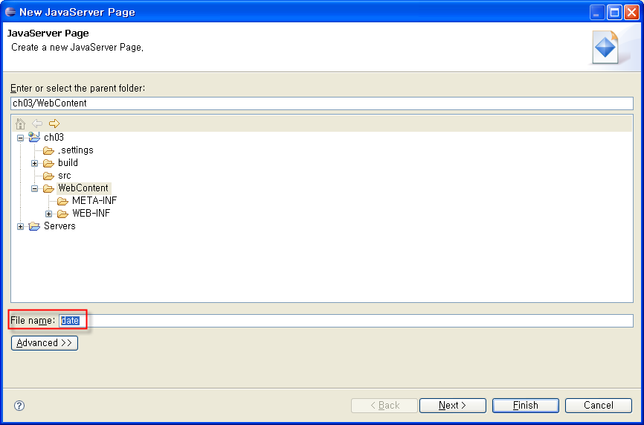
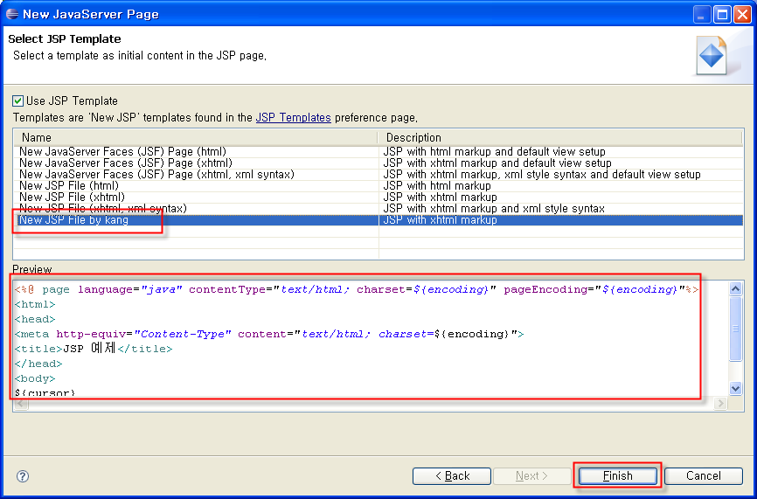
JSP 소스 작성 시 템플릿 지정
소스 작성 시
  [Next >] 버튼
www.dongyang.ac.kr

Slide 19
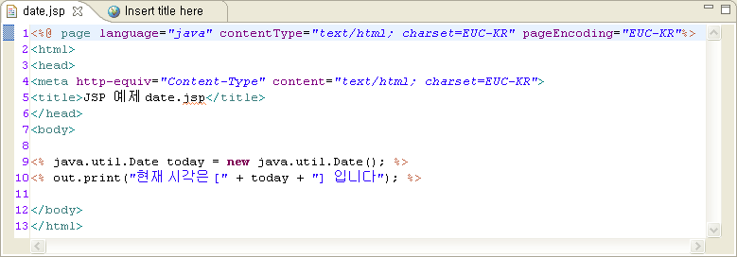
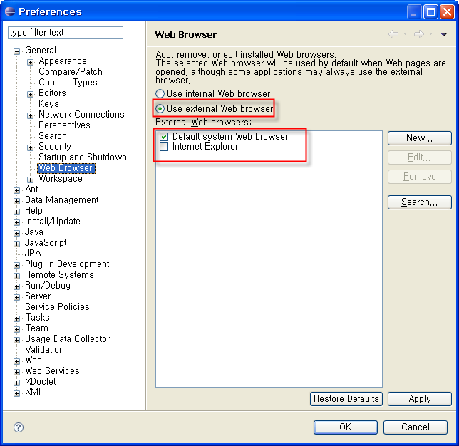
웹 브라우저의 외부 실행
예제 소스 date.jsp
www.dongyang.ac.kr

